Slide 1

Développement front avancé
MMI 3 – TP#5 S6

Slide 2
Danielo JEAN-LOUIS

Slide 3
Symfony
Framework PHP gratuit et open source
Développé en France par SensioLabs
Première version : décembre 2005
  Dernière version (01/2025) : Version 7.2
Source(s) :
https://symfony.com/ - anglais

Slide 4
Symfony
Complet et populaire
  Fonctionne aussi bien pour un blog qu’un projet complexe
Utilise le moteur de template Twig
Sert de base à de nombreux projets :
  Laravel, Ez Publish, PrestaShop...
Source(s) :
https://symfony.com/ - anglais

Slide 5
Symfony
Propose de nombreux modules
  Communauté très développée
Nécessite PHP 8.2+
Utilise la POO
  Programmation Orientée Objet
Basé sur le patron MVC
Source(s) :
https://symfony.com/ - anglais

Slide 6
MVC – Modèle-vue-contrôleur
Patron d’architecture logicielle
  Un des plus connus (pour le pas dire le plus connu)
Chaque partie a sa responsabilité
  Le code est mieux structuré et plus lisible

Slide 7
MVC – Modèle-vue-contrôleur
Composé de trois parties :
  Modèle : Données à afficher
  Vue : Interface graphique
  Contrôleur : Contient la logique. Fait le lien entre le modèle et la vue
    Injecte les données dans la vue
    Modifie / lit le modèle

Slide 8
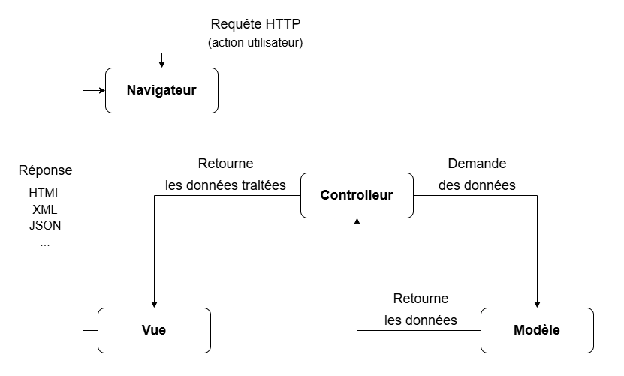
MVC – Modèle-vue-contrôleur

Slide 9
MVC – Avantages
Découplage du code
  Chaque partie a sa responsabilité
  Code plus facile à faire évoluer
Code plus facilement testable au niveau des tests unitaires

Slide 10
MVC – Cas d’usage : Connexion utilisateur
Formulaire de connexion (IHM)
  Vue
Récupération des données du formulaire (POST) et envoie les données vers le modèle
  Contrôleur
Vérifie si la paire utilisateur / mdp est bonne
  Modèle

Slide 11
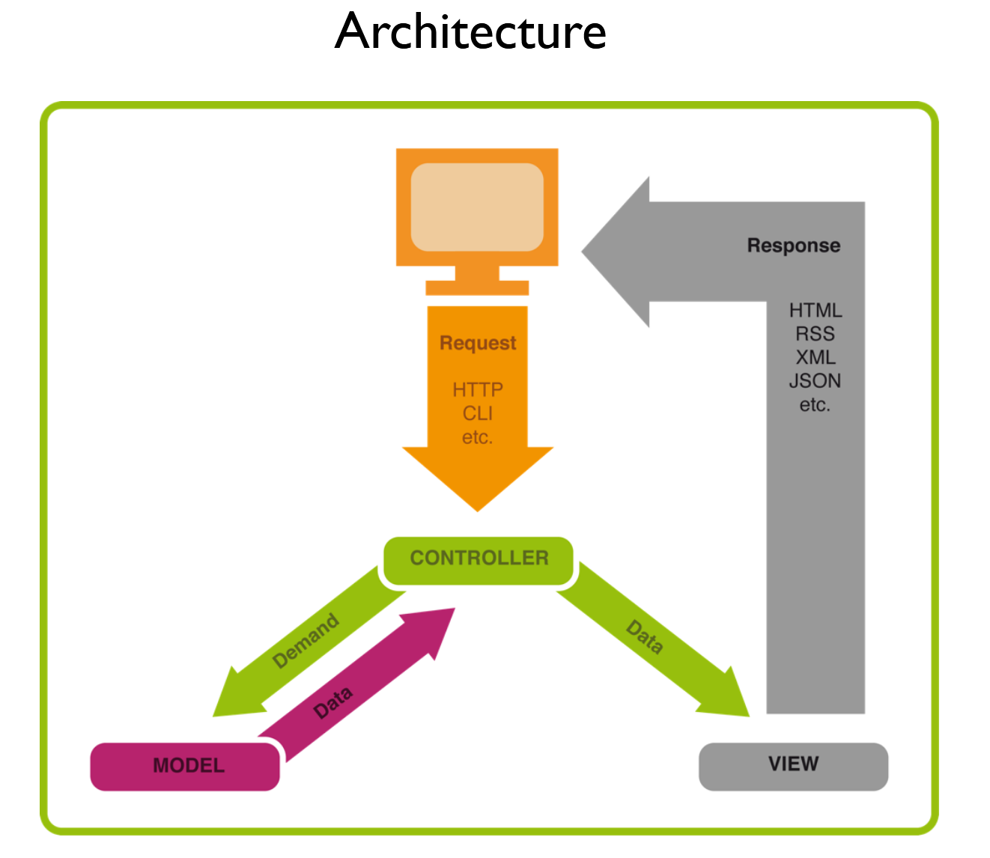
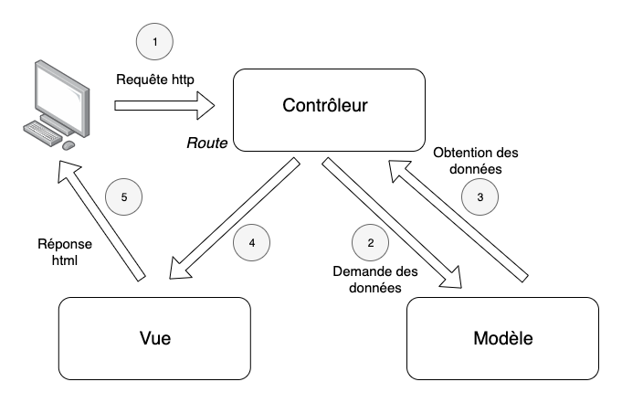
Installation
Utilisation de la ligne de commandes
  Commandes différentes en fonction de l’OS
Source(s) :
https://symfony.com/download - anglais

Slide 12
Pratiquons ! - Symfony (Partie 1)
Pré-requis :
Avoir la ressource ressources/symfony
A télécharger ici : https://github.com/DanYellow/cours/raw/refs/heads/main/developpement-web-et-dispositif-interactif-s6/travaux-pratiques/numero-5/developpement-web-et-dispositif-interactif-s6_travaux-pratiques_numero-5.ressources.zip

Slide 13
Sécurité
Symfony possède une couche de sécurité protégeant des failles suivantes :
  XSS, CSRF, Injection SQL
Seuls les assets et templates (via leur route) sont accessibles depuis le navigateur grâce au routing
Source(s) :
https://fr.wikipedia.org/wiki/Cross-site_scripting
https://fr.wikipedia.org/wiki/Cross-site_request_forgery
https://fr.wikipedia.org/wiki/Injection_SQL

Slide 14
Routing
Aiguillage du projet
  Appelle un contrôleur en fonction de l’URL courante. Les deux sont liés
Gère l’URL rewriting
  URL plus élégantes
  URL mieux référençables
Source(s) :
https://symfony.com/doc/current/routing.html

Slide 15
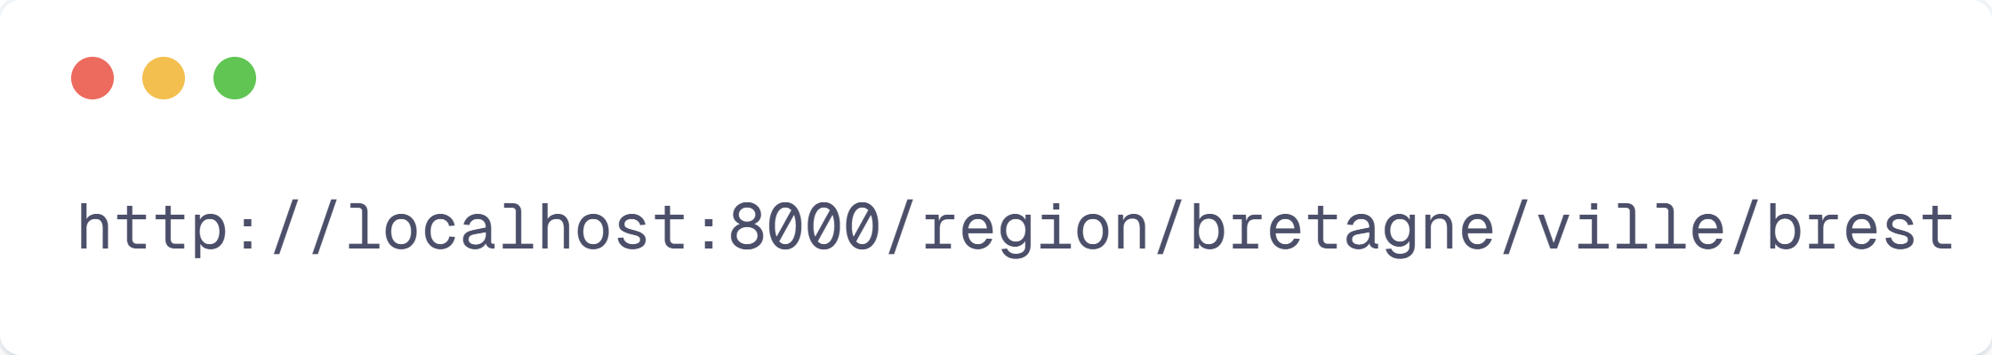
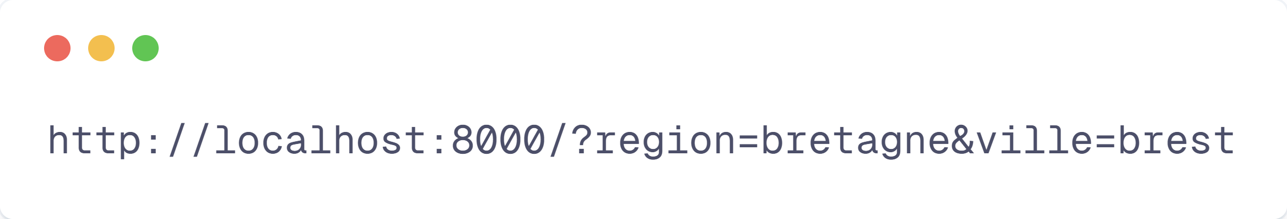
Routing
Le routing de symfony permet d’utiliser cette url au lieu de celle en dessous
Source(s) :
https://symfony.com/doc/current/routing.html

Slide 16
Routing
Nommage possible des routes
  Manipulation aisée dans les templates
Possibilité de :
  Passer des paramètres et des query string
  Définir des conditions sur les paramètres
Source(s) :
https://symfony.com/doc/current/routing.html

Slide 17
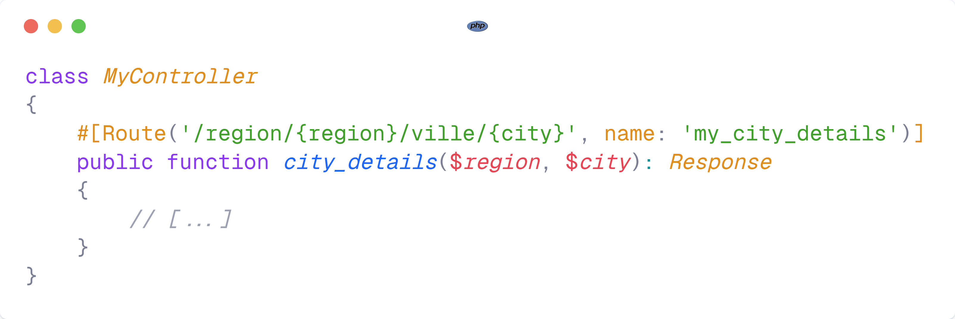
Routing
Exemple de route avec deux paramètres obligatoires nommée “my_city_details”
Source(s) :
https://symfony.com/doc/current/routing.html

Slide 18
Pratiquons ! - Symfony (Partie 2)
Pré-requis :
Avoir la ressource ressources/symfony
A télécharger ici : https://github.com/DanYellow/cours/raw/refs/heads/main/developpement-web-et-dispositif-interactif-s6/travaux-pratiques/numero-5/developpement-web-et-dispositif-interactif-s6_travaux-pratiques_numero-5.ressources.zip

Slide 19
Routing - Notes
Il est possible d’écrire les routes dans d’autres formats (php, yml, xml), préférez les attributs
Si l’URL courante n’est pas “capturée” par le routeur → page 404
Source(s) :
https://symfony.com/doc/current/routing.html

Slide 20
Routing - Notes
La première URL qui est “capturée” voit sa fonction appelée
  Pensez à ordonner vos routes
Source(s) :
https://symfony.com/doc/current/routing.html

Slide 21
Contrôleur
Gestionnaire de la logique d’une app sf
Classe PHP
  Suffixée “Controller” par convention
Doit impérativement retourner une Reponse
  Reponse → classe Symfony
Source(s) :
https://symfony.com/doc/current/controller.html

Slide 22
Contrôleur
Constitué de méthodes php qui réagissent (ou non) en fonction de l’URL courante
Peut hériter de la classe “AbstractController”
  Ajoute de nouvelles méthodes dont la gestions de templates
Source(s) :
https://symfony.com/doc/current/controller.html

Slide 23
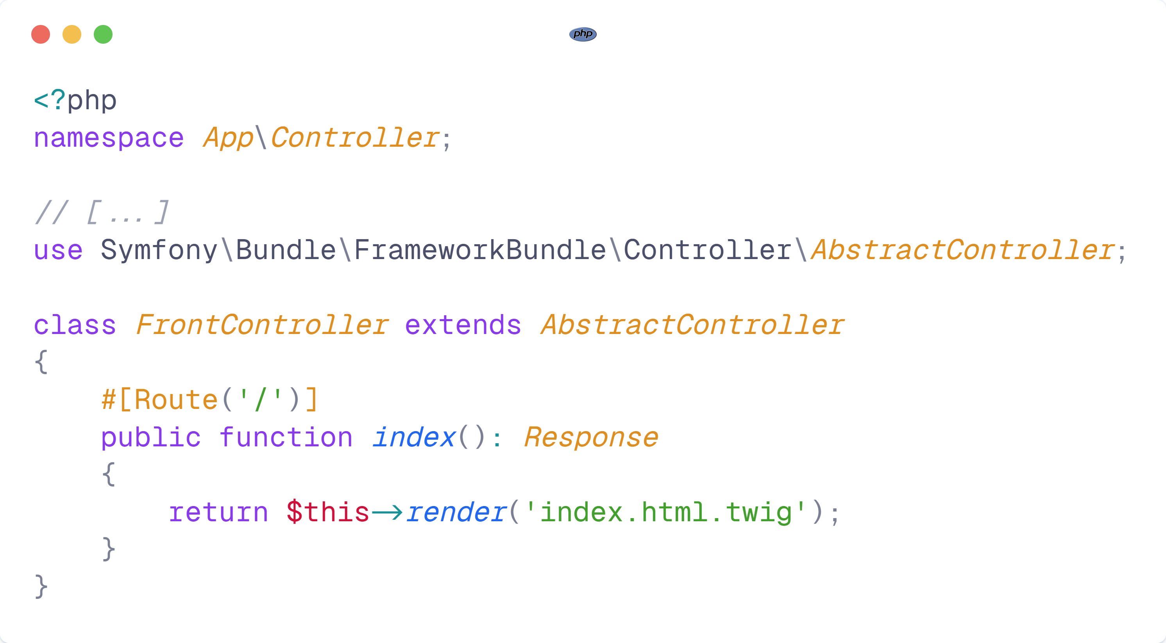
Contrôleur
Source(s) :
https://symfony.com/doc/current/controller.html

Slide 24
Templates
Responsables de la Vue dans le modèle MVC
Gère l’affichage de la donnée, affiché dans le navigateur
Peut recevoir des données en provenance du contrôleur
Source(s) :
https://symfony.com/doc/current/templates.html

Slide 25
Templates
Placés dans le dossier templates/
Plusieurs formats possibles :
  php, html et twig (préférez ce dernier)
Source(s) :
https://symfony.com/doc/current/templates.html

Slide 26
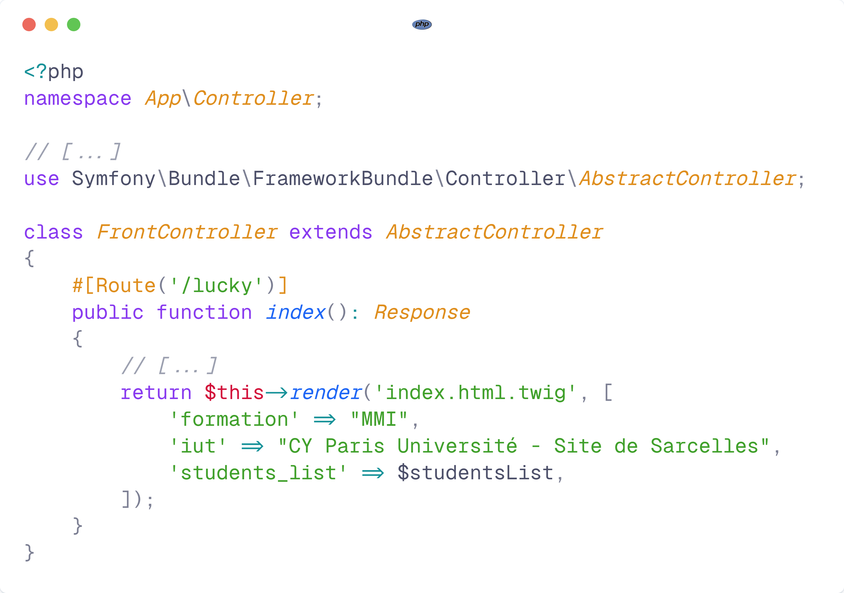
Templates / Contrôleur - Connexion

Slide 27
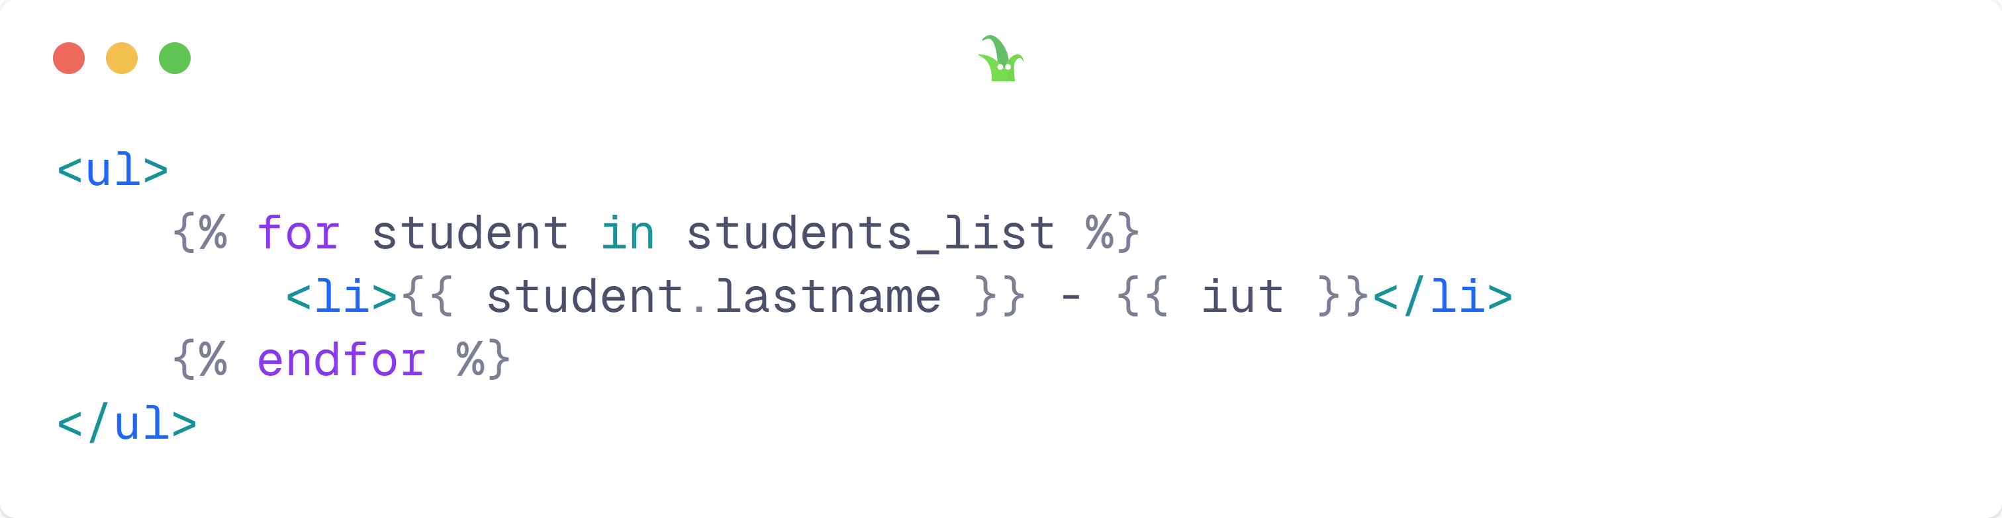
Templates / Contrôleur - Connexion
On affiche les données du contrôleur dans le template Twig

Slide 28
Pratiquons ! - Symfony (Partie 3)
Pré-requis :
Avoir la ressource ressources/symfony
A télécharger ici : https://github.com/DanYellow/cours/raw/refs/heads/main/developpement-web-et-dispositif-interactif-s6/travaux-pratiques/numero-5/developpement-web-et-dispositif-interactif-s6_travaux-pratiques_numero-5.ressources.zip

Slide 29
Contrôleur – Bonnes pratiques
Doivent contenir le moins de logique possible. Passez par des classes externes
Faites hériter vos contrôleurs de la classe “AbstractController”
  Symfony injectera plein d’options utiles dans votre contrôleur
Source(s) :
https://symfony.com/doc/current/best_practices.html#controllers

Slide 30
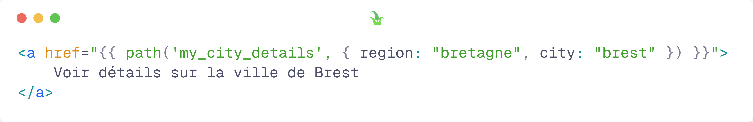
Twig dans Symfony
Symfony injecte des variables globales dans tous les templates
  Ex : app.request.method
Possède des fonctions supplémentaires
  Ex : path() → génère des urls relatives
Source(s) :
https://symfony.com/doc/current/templates.html#the-app-global-variable
https://symfony.com/doc/current/templates.html#linking-to-pages

Slide 31
Twig dans Symfony
Possède des fonctions supplémentaires
  path() → génère des urls relatives
  asset() → accès au contenu des dossiers public/ et assets/
  form() → génère un formulaire
Source(s) :
https://symfony.com/doc/current/templates.html#the-app-global-variable
https://symfony.com/doc/current/templates.html#linking-to-pages

Slide 32
assets/ ou public/ ?
Dossiers qui gèrent les assets du projet à une différence près :
  assets/ : à préférer pour les assets qui peuvent changer. Ex : css du projet
  public/ : pour les assets statiques. Ex : reset.css ou favicon
Source(s) :
https://symfony.com/doc/current/frontend/asset_mapper.html

Slide 33
assets/ ou public/ ?
Dossier assets/ se base sur l’AssetMapper
  Équivalent de symfony de Vite. Permet d’importer du javascript dans le js ou d’utiliser les modules js
  Installation des modules js via une commande (voir consignes)
Source(s) :
https://symfony.com/doc/current/frontend/asset_mapper.html

Slide 34
Templates / Twig – Notes
On utilisera la snake_case pour nommer templates et dossiers de templates
Impossible d’utiliser du php dedans mais Twig propose un ensemble de fonctions
  Vous pouvez créer les vôtres
Source(s) :
https://symfony.com/doc/current/templates.html
https://fr.wikipedia.org/wiki/Snake_case
https://twig.symfony.com/

Slide 35
Templates / Twig – Notes
Inutile de mettre “templates” dans le chemin, Symfony cherchera toujours dans ce dossier
Le même template peut être réutilisé
Source(s) :
https://symfony.com/doc/current/templates.html
https://fr.wikipedia.org/wiki/Snake_case
https://twig.symfony.com/

Slide 36
Pratiquons ! - Symfony (Partie 4)
Pré-requis :
Avoir la ressource ressources/symfony
A télécharger ici : https://github.com/DanYellow/cours/raw/refs/heads/main/developpement-web-et-dispositif-interactif-s6/travaux-pratiques/numero-5/developpement-web-et-dispositif-interactif-s6_travaux-pratiques_numero-5.ressources.zip

Slide 37
Nous avons vu la gestion du contrôleur et de la vue, maintenant, découvrons la gestion du modèle dans Symfony

Slide 38
Modèle
Gère les données
Souvent connecté à une base de données
Symfony utilise un ORM → Doctrine 2
  Object Relation Mapping
    Manipulation d’une base de données sous forme de classes
Source(s) :
https://symfony.com/doc/current/doctrine.html
https://www.doctrine-project.org/

Slide 39
Doctrine
ORM agnostique
  Fonctionne avec n’importe quel type de base de données relationnelle (SGBDR)
  Fonctionne également avec des bases de données NoSQL
Les tables sont appelées “entités”
Source(s) :
https://symfony.com/doc/current/doctrine.html
https://www.doctrine-project.org/

Slide 40
Doctrine
Utilisé par défaut par Symfony
Tables générées par la ligne de commandes
  Doctrine gère automatiquement les relations entre les entités et les fichiers d’entité
Possibilité de mettre en place des règles
Source(s) :
https://symfony.com/doc/current/doctrine.html
https://www.doctrine-project.org/

Slide 41
Pratiquons ! - Symfony (Partie 5)
Pré-requis :
Avoir la ressource ressources/symfony
A télécharger ici : https://github.com/DanYellow/cours/raw/refs/heads/main/developpement-web-et-dispositif-interactif-s6/travaux-pratiques/numero-5/developpement-web-et-dispositif-interactif-s6_travaux-pratiques_numero-5.ressources.zip

Slide 42
Doctrine / Contrôleur
Le contrôleur manipule les modèles l’Entity Manager :
  Création, mise à jour, suppression…
  Entity Manager : Objet responsable de la gestion de la base de données
Source(s) :
https://symfony.com/doc/current/doctrine.html
https://www.doctrine-project.org/

Slide 43
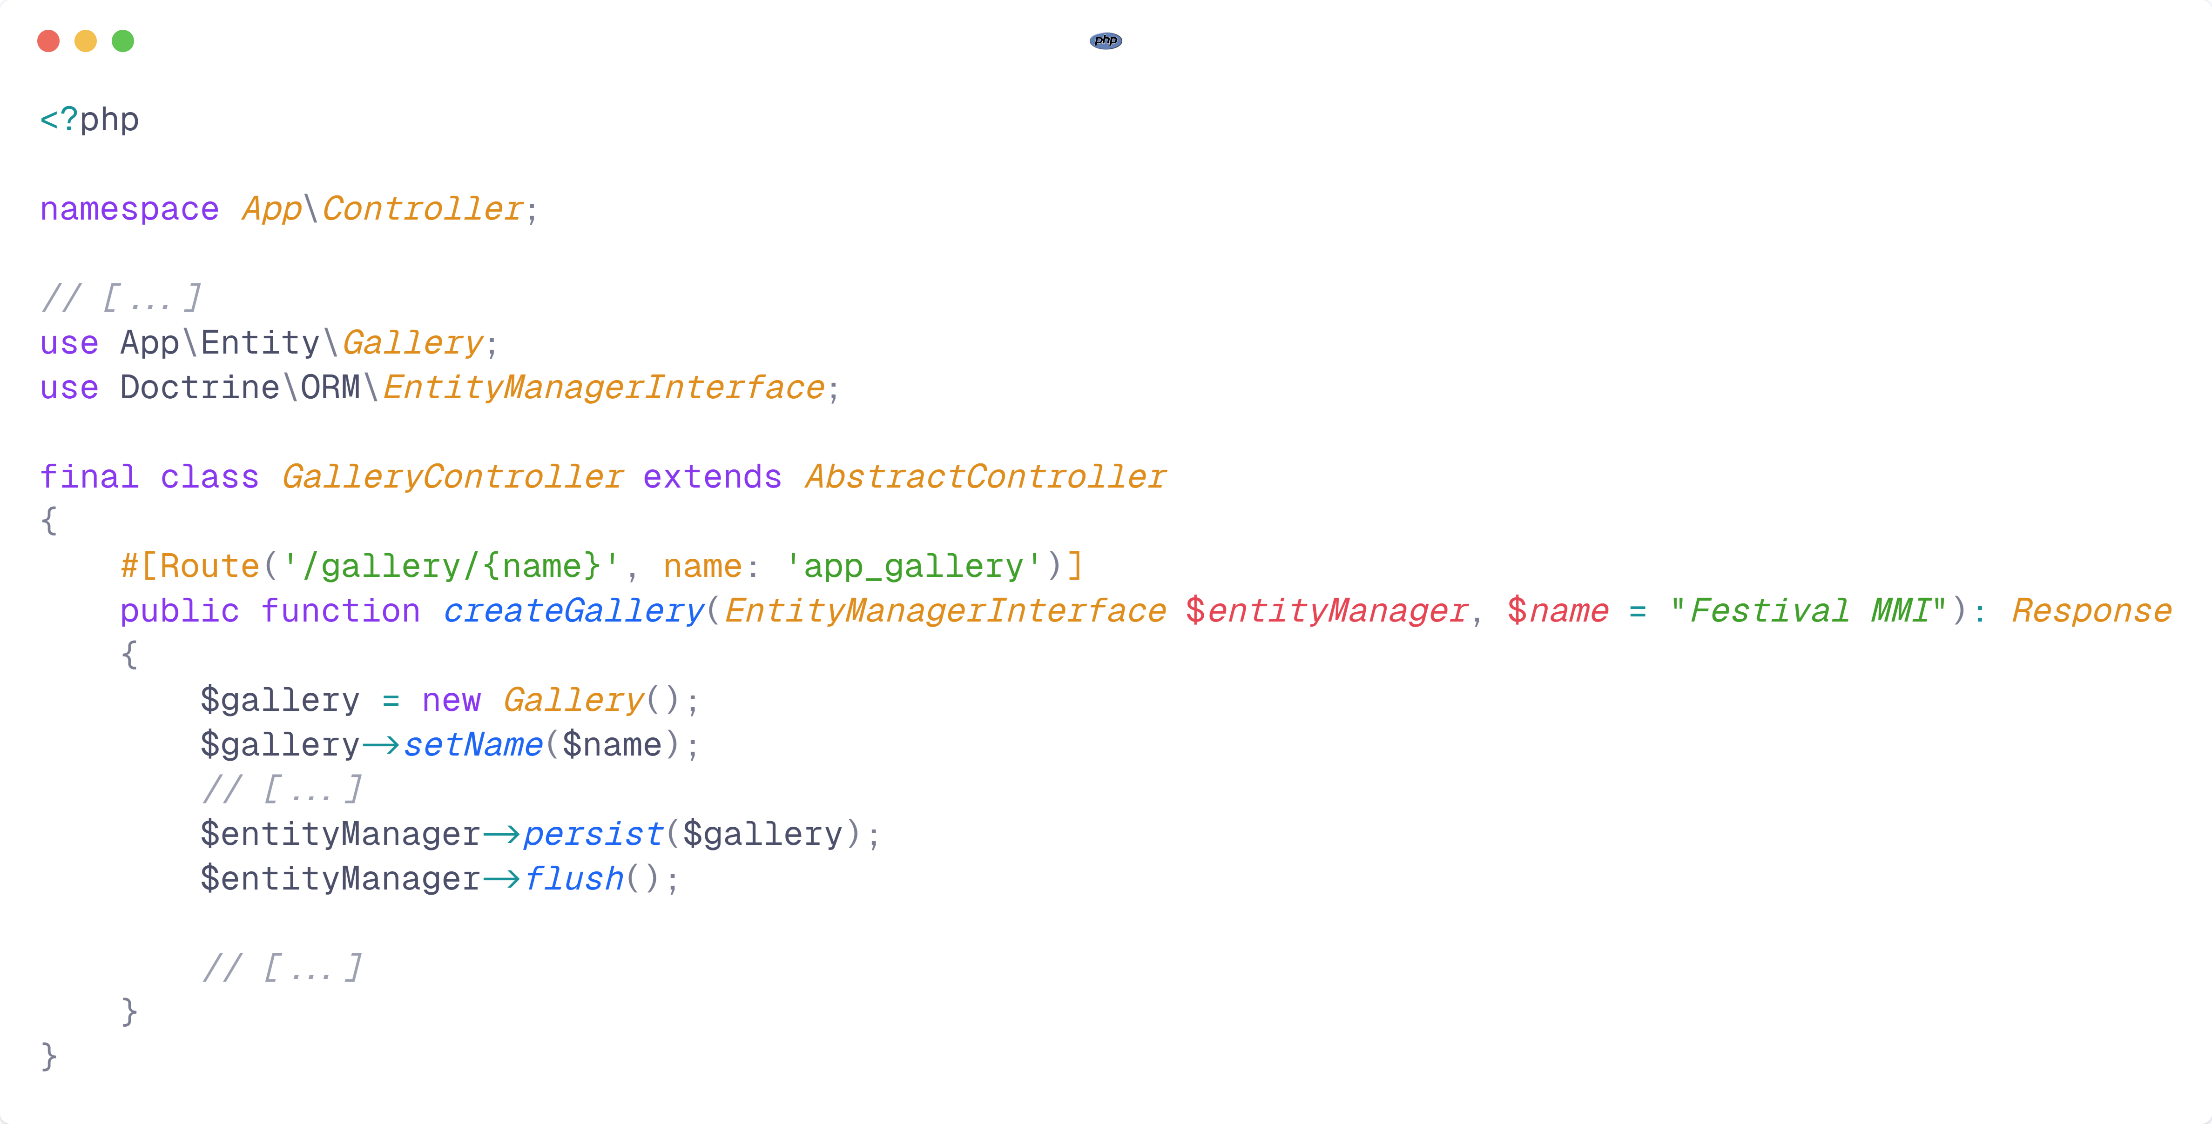
Doctrine / Contrôleur – Création entité
Voir ressource pour le code complet ainsi que la mise à jour et suppression d’entité

Slide 44
DQL
Utilisation du DQL
  Doctrine Query Langage pour requêter
Langage propre à Doctrine permettant de manipuler la base de données
  Facultatif, mais indispensable pour des requêtes complexes
Source(s) :
https://www.doctrine-project.org/projects/doctrine-orm/en/current/reference/dql-doctrine-query-language.html
https://symfony.com/doc/current/doctrine.html#querying-for-objects-the-repository

Slide 45
Pratiquons ! - Symfony (Partie 6)
Pré-requis :
Avoir la ressource ressources/symfony
A télécharger ici :https://github.com/DanYellow/cours/raw/refs/heads/main/developpement-web-et-dispositif-interactif-s6/travaux-pratiques/numero-5/developpement-web-et-dispositif-interactif-s6_travaux-pratiques_numero-5.ressources.zip

Slide 46
Formulaires
Fonctionnalité clé en main dans Symfony
Permet de construire, afficher et valider un formulaire
Symfony propose un ensemble de champs
  Possibilité de créer ses propres champs
Source(s) :
https://symfony.com/doc/current/forms.html

Slide 47
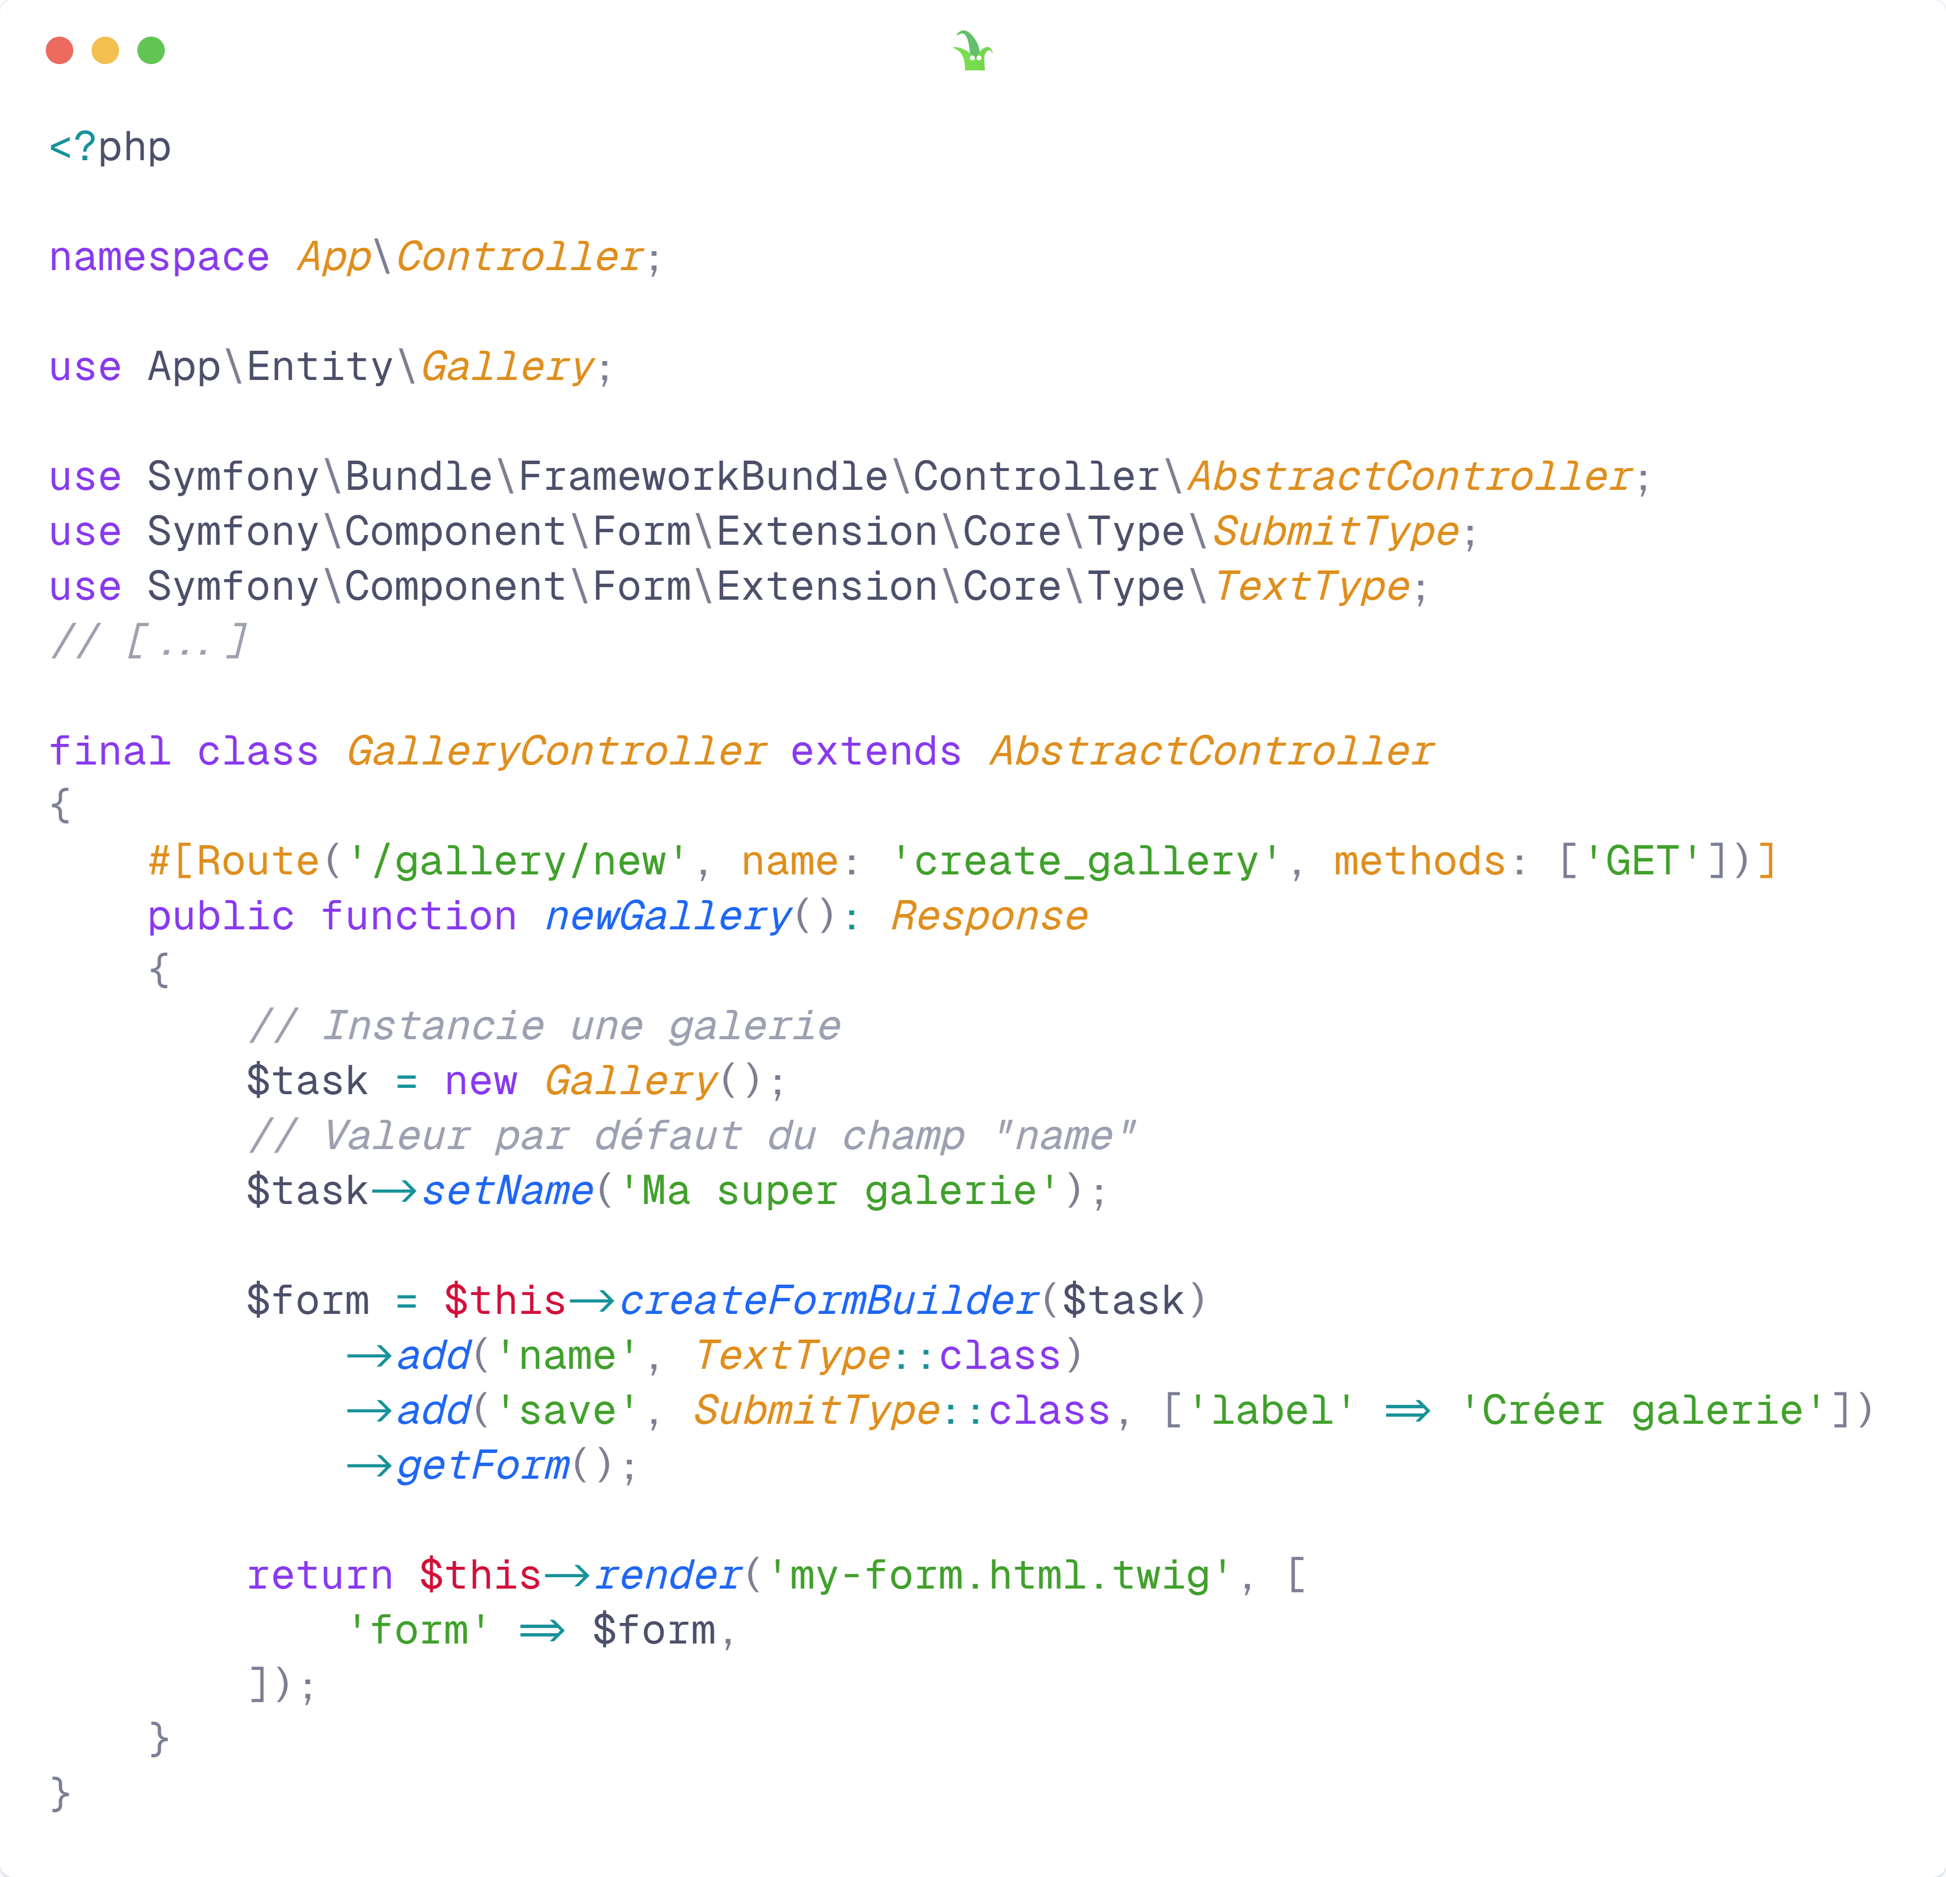
Formulaires
Source(s) :
https://symfony.com/doc/current/forms.html

Slide 48
Formulaires
Limite la route qu’à la méthode GET
Nom du champ dans l’entité
Source(s) :
https://symfony.com/doc/current/forms.html

Slide 49
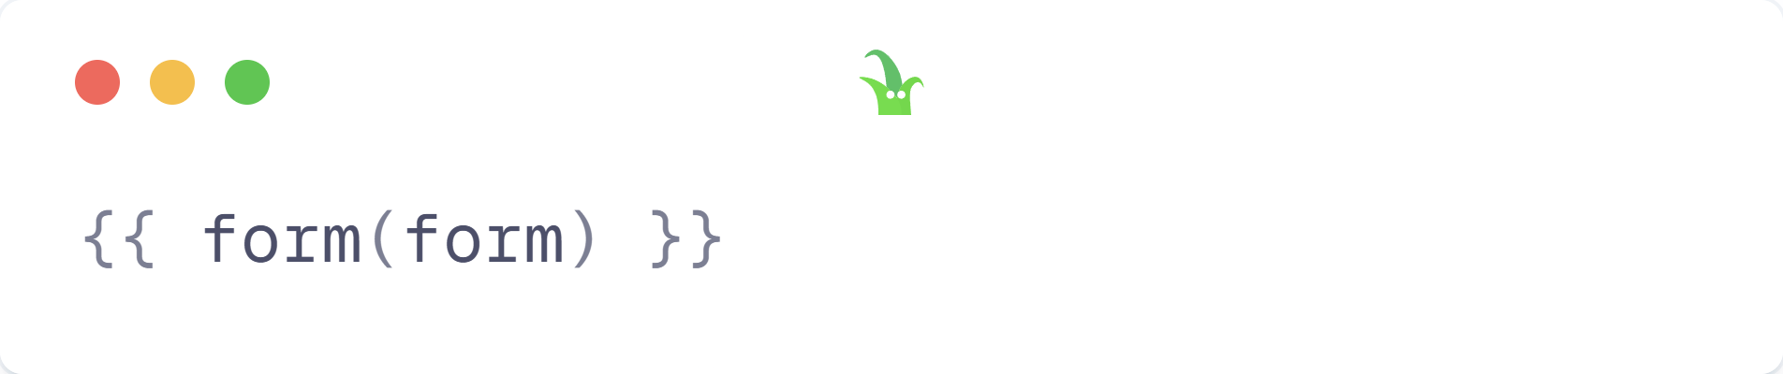
Formulaires
Le formulaire complet sera affiché dans le template
(Note : il est possible de “séparer” le formulaire)
Source(s) :
https://symfony.com/doc/current/forms.html

Slide 50
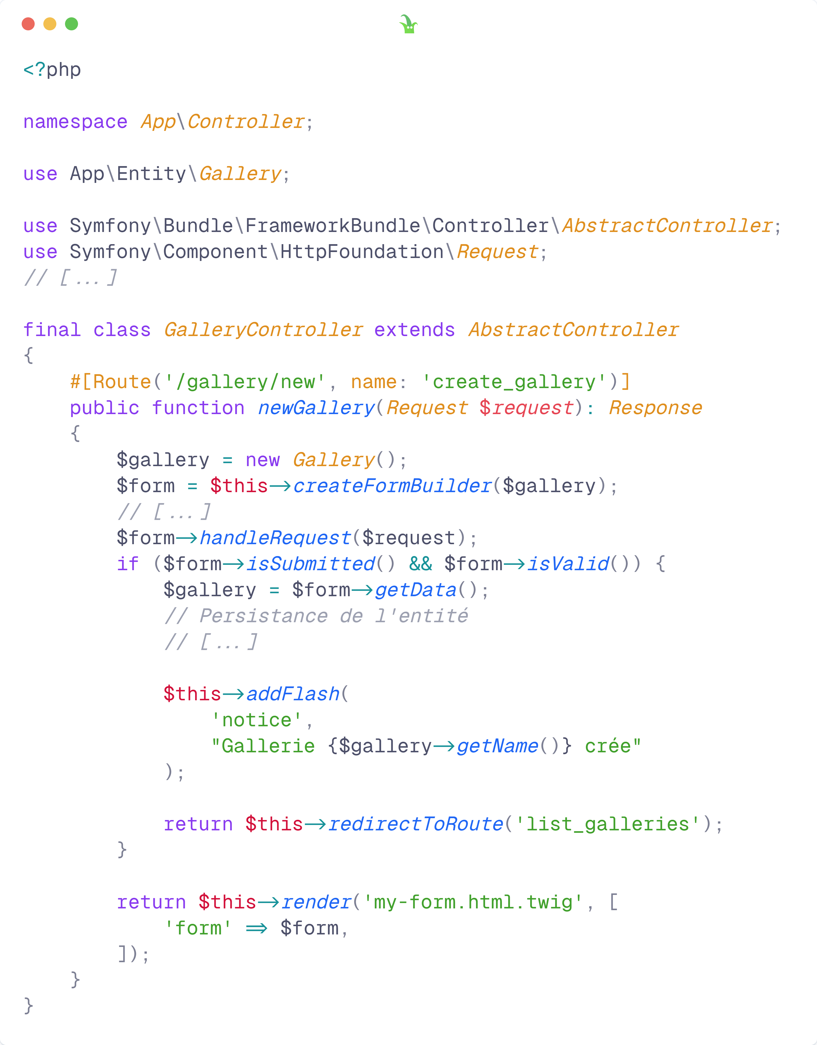
Formulaires
Si le formulaire est correct, on :
Récupère les données
Crée une entité
Crée un flash message
Redirige l’internaute
Source(s) :
https://symfony.com/doc/current/forms.html

Slide 51
Flash message
Message stocké dans la session utilisateur
Affiché qu’une seule fois
Utile pour afficher une notification
  Ex : Entité modifiée
Accessible dans les templates Twig
Source(s) :
https://symfony.com/doc/current/session.html#flash-messages

Slide 52
Pratiquons ! - Symfony (Partie 7)
Pré-requis :
Avoir la ressource ressources/symfony
A télécharger ici :https://github.com/DanYellow/cours/raw/refs/heads/main/developpement-web-et-dispositif-interactif-s6/travaux-pratiques/numero-5/developpement-web-et-dispositif-interactif-s6_travaux-pratiques_numero-5.ressources.zip

Slide 53
Commande magique
php bin/console make:crud {NOM_ENTITE}
Génère tout le CRUD pour votre entité :
  Templates
  Contrôleur
  Formulaire (sous forme de FormType)
  Repository
Source(s) :
https://symfony.com/doc/current/reference/constraints.html

Slide 54
Formulaires - Validation
Plusieurs possibilités :
  Gestion au niveau du contrôleur
  Gestion au niveau de l’entité
  Gestion au niveau de la classe du formulaire
Évitez de mélanger les possibilités, Symfony affichera toutes les erreurs
Source(s) :
https://symfony.com/doc/current/reference/constraints.html

Slide 55
Formulaires - Validation
Utilisation de règles de validation définies
  Vous pouvez créer les vôtres
Source(s) :
https://symfony.com/doc/current/reference/constraints.html

Slide 56
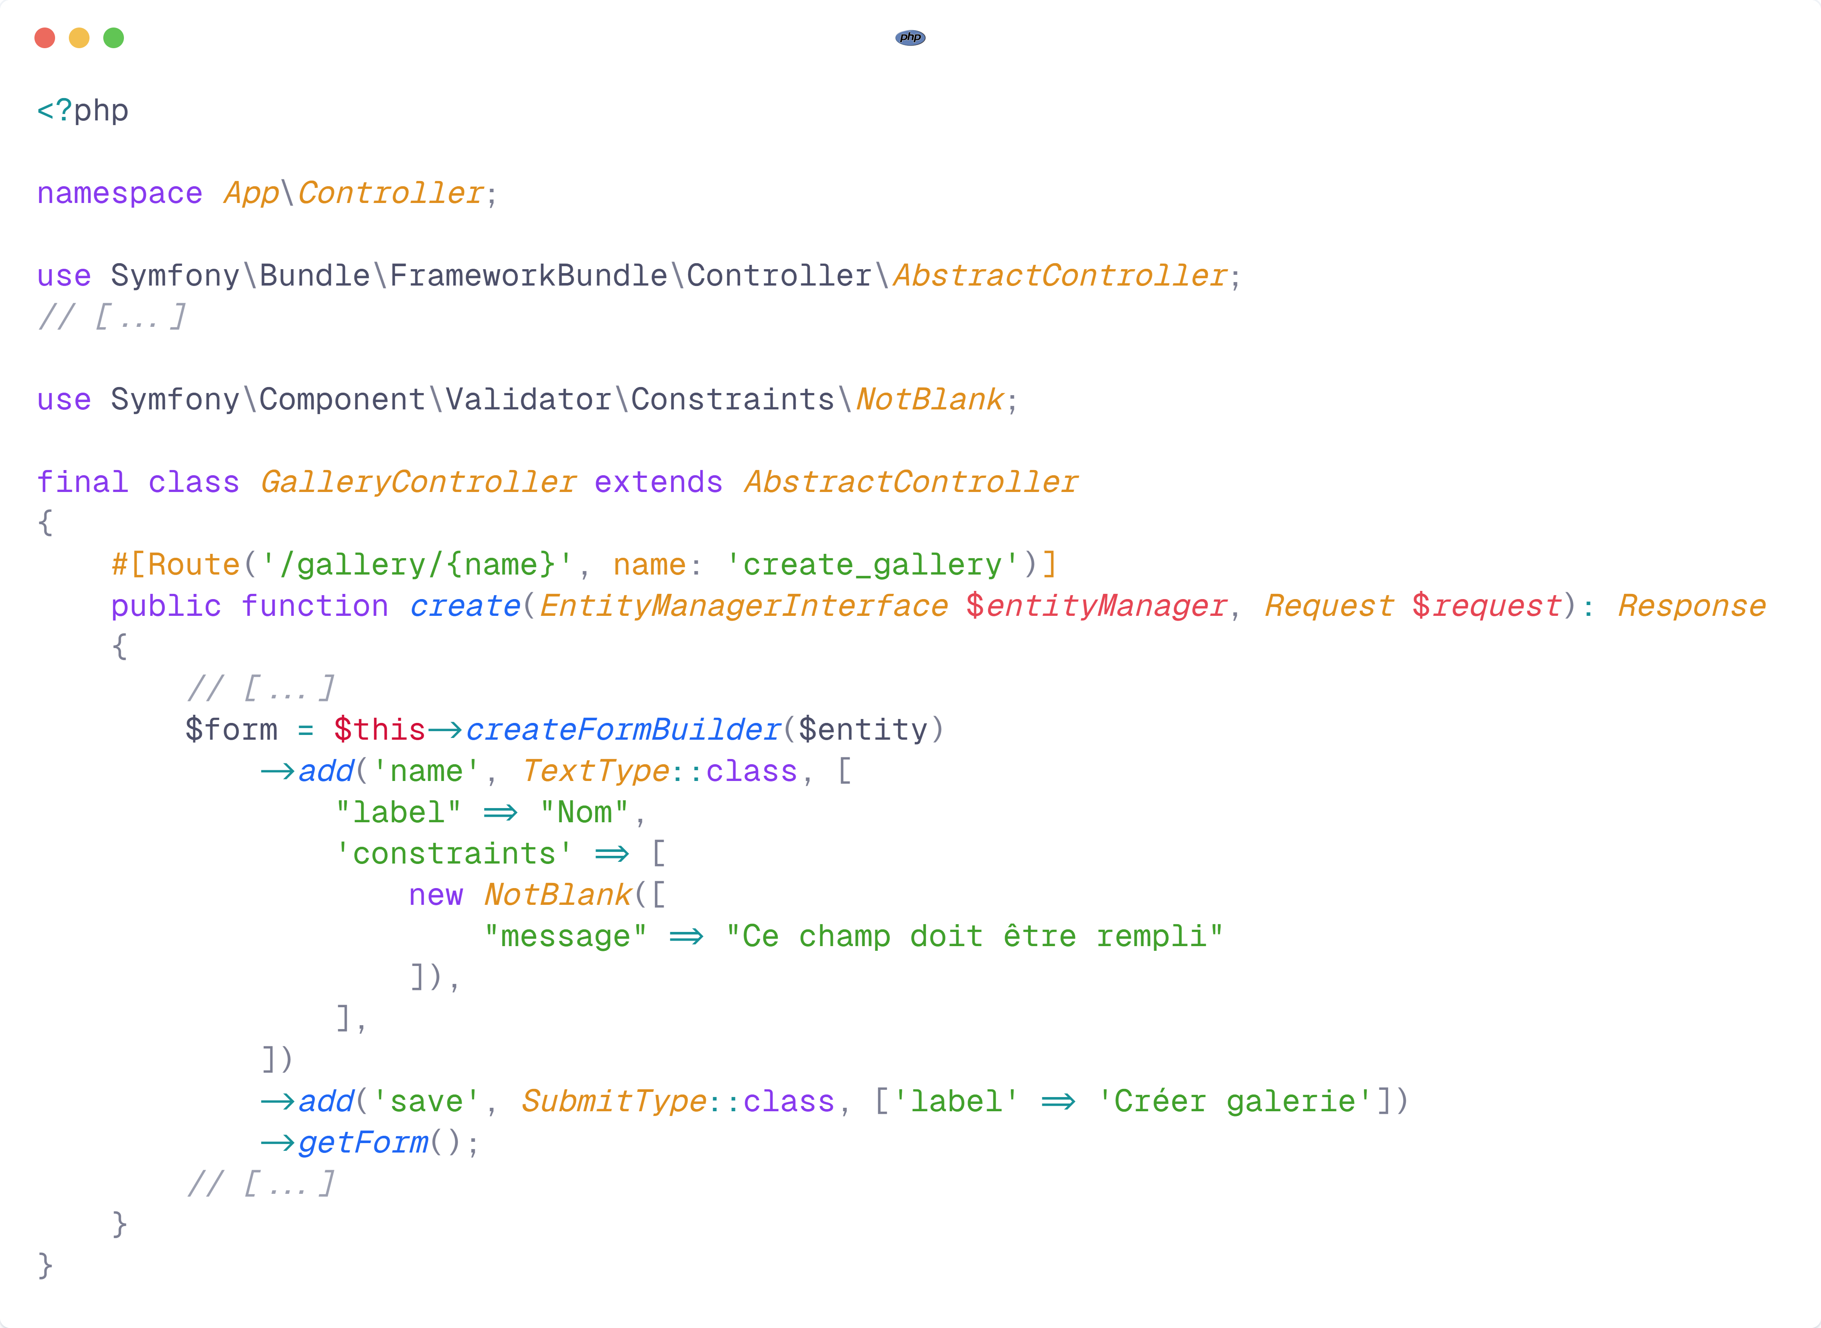
Formulaires – Validation (contrôleur)
Source(s) :
https://symfony.com/doc/current/forms.html

Slide 57
Pratiquons ! - Symfony (Partie 8)
Pré-requis :
Avoir la ressource ressources/symfony
A télécharger ici :https://github.com/DanYellow/cours/raw/refs/heads/main/developpement-web-et-dispositif-interactif-s6/travaux-pratiques/numero-5/developpement-web-et-dispositif-interactif-s6_travaux-pratiques_numero-5.ressources.zip

Slide 58
Bundle
Extension d’un projet Symfony
  Ajoute de nouvelles fonctionnalités
Développé par SensioLabs et la communauté
  Vous pouvez créer le vôtre
Source(s) :
https://symfony.com/bundles
https://symfony.com/doc/current/bundles.html

Slide 59
EasyAdmin et SonataAdmin
Bundles permettant de générer un back-office facilement
Gèrent le CRUD, l’interface (personnalisable) et les utilisateurs (avec ACL*)
Sonata est bien plus complet, proche de Wordpress. Possibilité de configurer les pages. Documentation plus obscure
Source(s) :
https://symfony.com/bundles
https://symfony.com/doc/current/bundles.html
*ACL : Access Control List

Slide 60
Mise en production
Préférez une CI pour éviter d’uploader les vendors (très lourds)
Étapes :
  Passer le projet en mode production
  Upload du code (sans les vendors)
  Migrer la base de données
  Compilation du dossier assets/
Source(s) :
https://symfony.com/doc/current/deployment.html

Slide 61
Questions ?

